Slide 1

ĐỊA LÍ LỚP 5

Slide 2
Kiểm tra bài cũ
Câu 1: Dân số nước ta đứng thứ mấy trong khu vực Đông Nam Á?
➔ Dân số nước ta đứng thứ ba trong khu vực Đông Nam Á.
Câu 2: Hậu quả của gia tăng dân số là gì?
➔ Đời sống gặp nhiều khó khăn, tài nguyên thiên nhiên cạn kiệt, nhiều tệ nạn xã hội…

Slide 3

Địa lí
Các dân tộc, sự phân bố dân cư

Slide 4
1. Các dân tộc:
- Nước ta có bao nhiêu dân tộc?
➔ Nước ta có 54 dân tộc

Slide 5
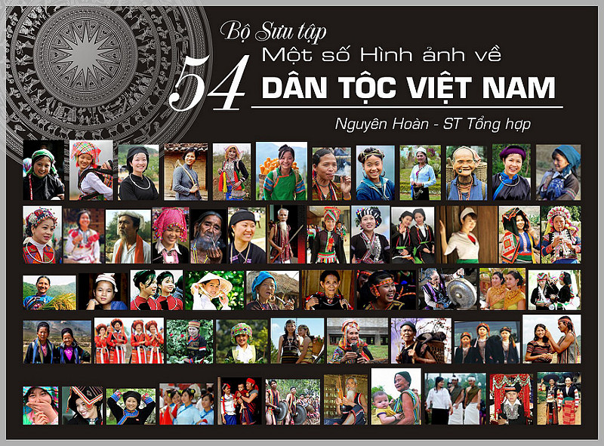

Slide 6
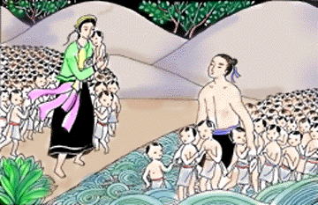

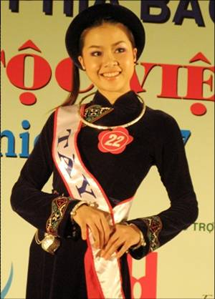
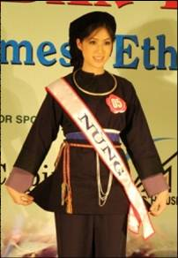
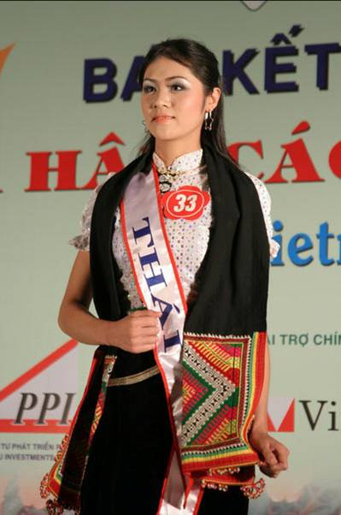


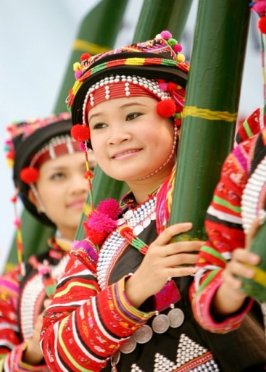
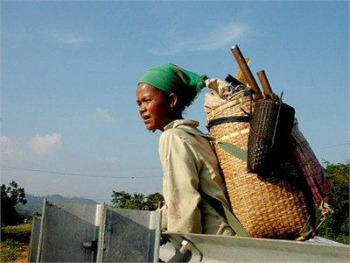
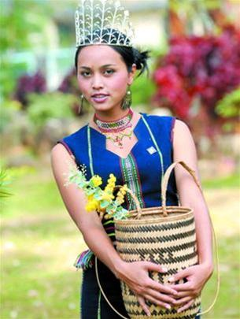

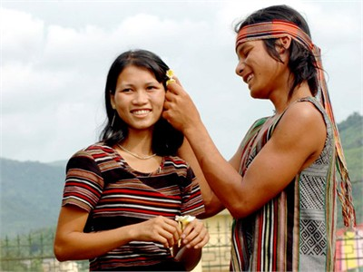

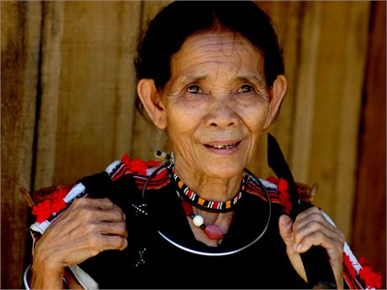
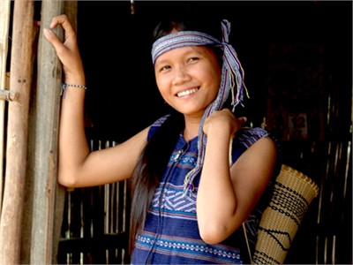
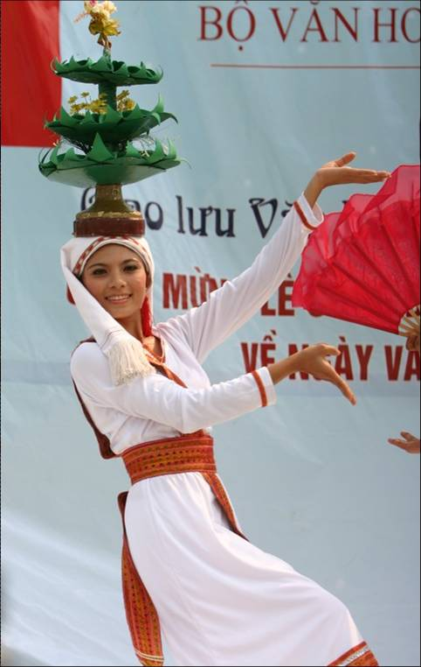
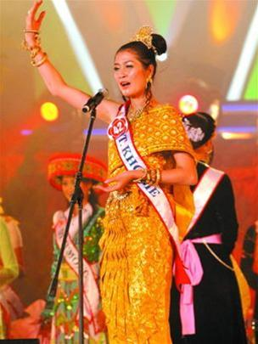
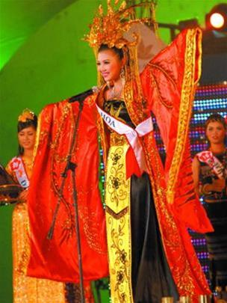
MỘT SỐ DÂN TỘC Ở NƯỚC TA
KINH
TÀY
NÙNG
THÁI
H’MÔNG
MƯỜNG
DAO
PA CÔ
K’ HO
CO
H’RÊ
Ê ĐÊ
GIA RAI
MẠ
CHĂM
KHƠ ME
HOA

Slide 7
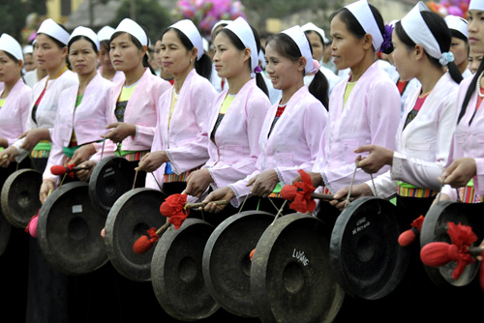
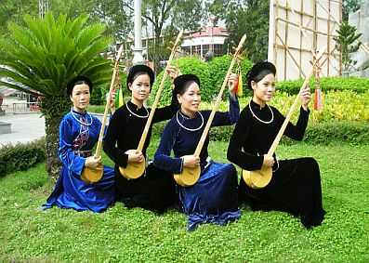
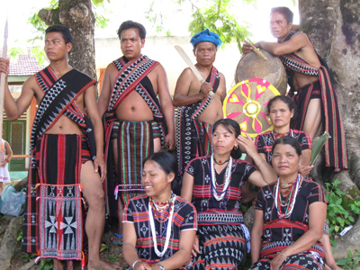
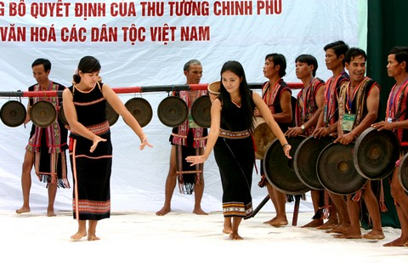
Người Tày
Người Mường
Người Tà-ôi
Người Gia-rai

Slide 8

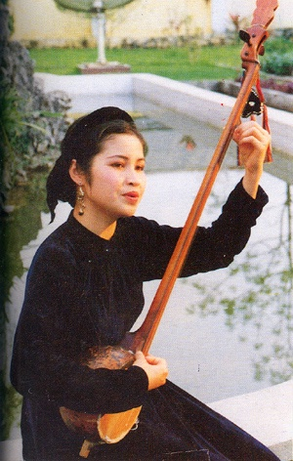
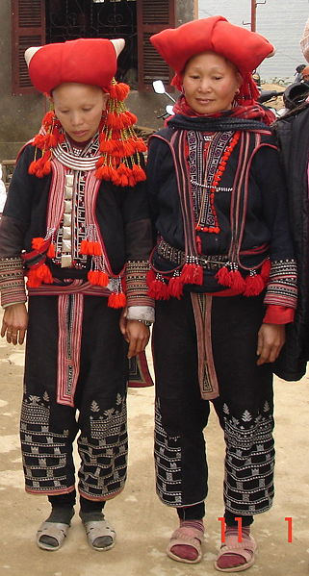
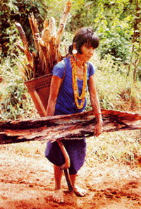

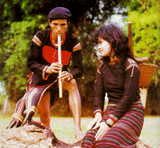
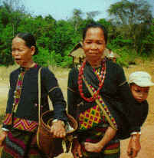
Thái
Tày
Dao
Ngöôøi X Tieâng
Chăm
Ê-đê
Vân Kiều

Slide 9
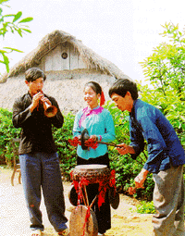
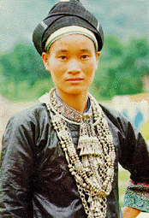
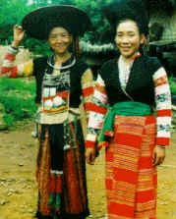
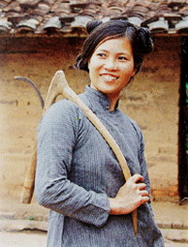
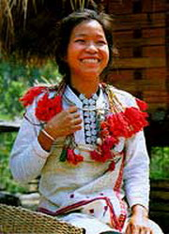
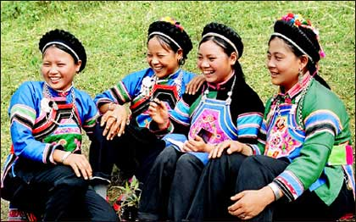
Giáy
Nùng
Cống
Ngái
Mảng
Phù Lá

Slide 10
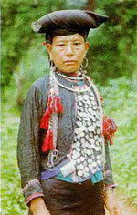
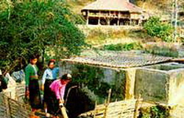
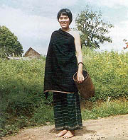
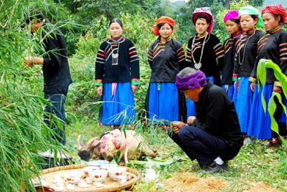
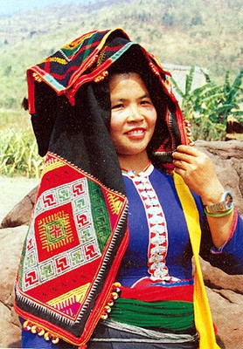
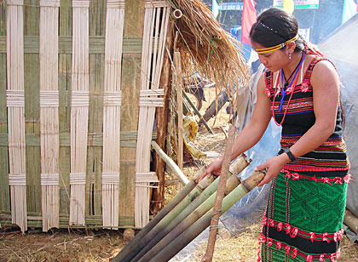
La Ha
Si la
Chu ru
Pu péo
Xinh Mun
Mạ

Slide 11
1. Các dân tộc:
Dân tộc nào có số dân đông nhất? Họ sống chủ yếu ở đâu?
➔ Dân tộc Kinh có số dân đông nhất. Họ sống chủ yếu ở đồng bằng và ven biển.

Slide 12
1. Các dân tộc:
- Các dân tộc ít người sống chủ yếu ở đâu?
➔ Các dân tộc ít người sống chủ yếu ở vùng núi và cao nguyên
- Kể tên một số dân tộc ít người ở nước ta?
Một số dân tộc ít người: Dao, Mông, Thái, Mường, Tày, Pa – cô, Gia- rai, Ê – đê, Ba – na,
Tà – ôi, Chăm, Hoa, Khơ - me......

Slide 13

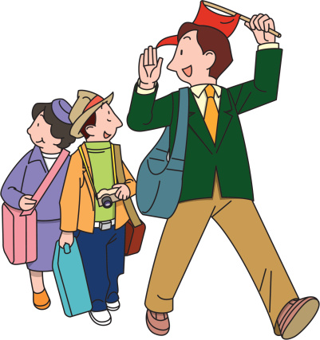
Du lịch qua màn ảnh nhỏ→

Slide 14

Các dân tộc nước ta có đặc điểm gì?
- Nước ta có 54 dân tộc, trong đó dân tộc Kinh chiếm số dân đông nhất.
- Mỗi dân tộc có nét văn hoá đặc trưng riêng.

Slide 15

2. Mật độ dân số:
Mật độ dân số là gì?
Mật độ dân số là số dân trung bình sống trên ${1 km}^{2}$ diện tích đất tự nhiên.
Mật độ dân số =
Số dân
Diện tích đất tự nhiên

Slide 16
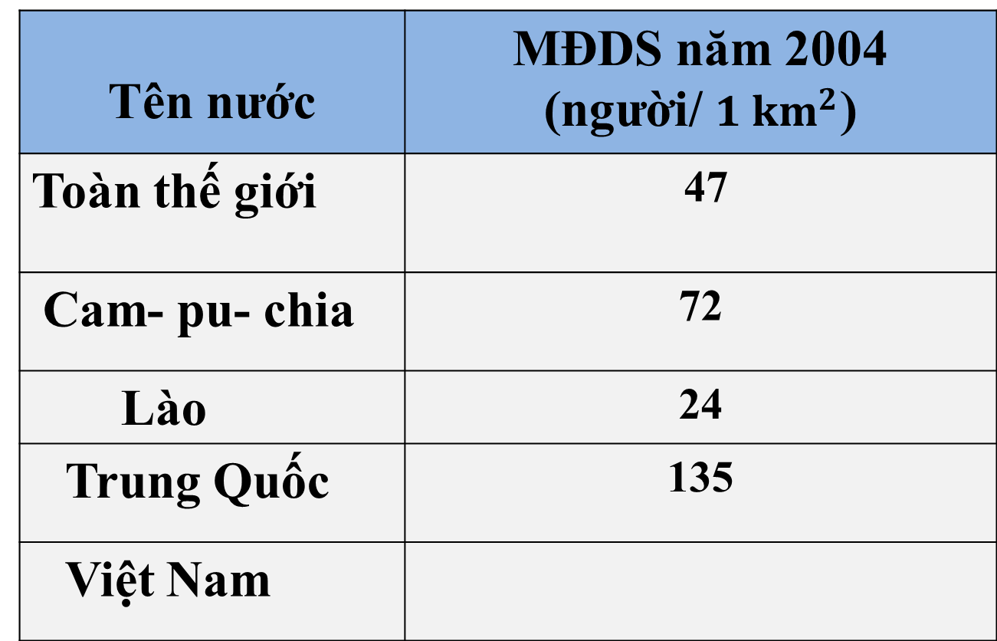
Tên nước | MĐDS năm 2004 (người/ ${1 km}^{2}$)
Toàn thế giới | 47
Cam- pu- chia | 72
Lào | 24
Trung Quốc | 135
Việt Nam
249
Bảng số liệu về mật độ dân số của một số nước châu Á

Slide 17
Thảo luận nhóm 2
Tên nước | Mật độ dân số (MĐDS) năm 2004 (Người/ km2) | So sánh MĐDS của Việt Nam với các nước trong bảng.
Việt Nam | 249
Cam- pu- chia | 72
Lào | 24
Trung Quốc | 135
Toàn thế giới | 47
So sánh mật độ dân số nước ta với mật độ dân số thế giới và một số nước ở châu Á
Gấp hơn 3 lần Cam- pu- chia
Gấp hơn 10 lần Lào
Gấp gần 2 lần Trung Quốc
Gấp hơn 5 lần toàn thế giới

Slide 18
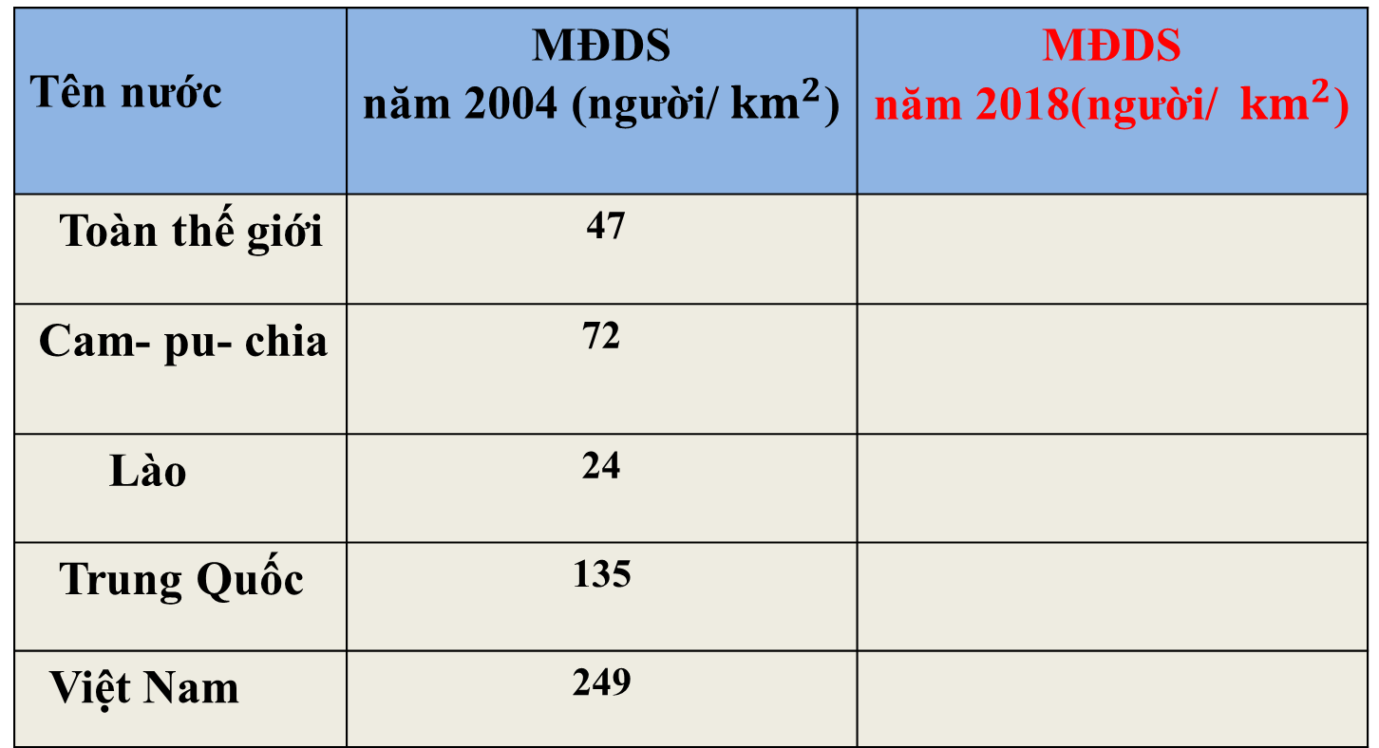
- Nước ta có mật độ dân số cao.
Mật độ dân số của nước ta như thế nào?
Tên nước | MĐDS năm 2004 (người/ ${km}^{2}$) | MĐDS năm 2018(người/ ${ km}^{2}$)
Toàn thế giới | 47
Cam- pu- chia | 72
Lào | 24
Trung Quốc | 135
Việt Nam | 249
58
90
30
151
312

Slide 19
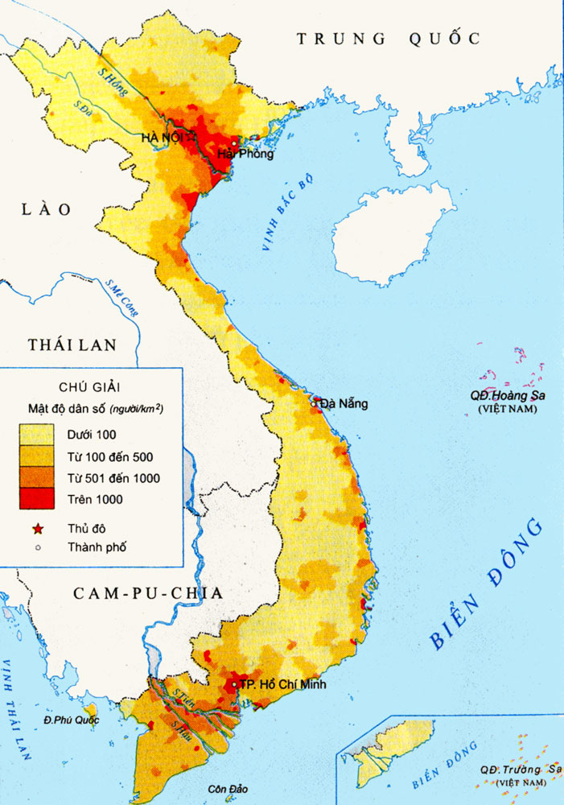
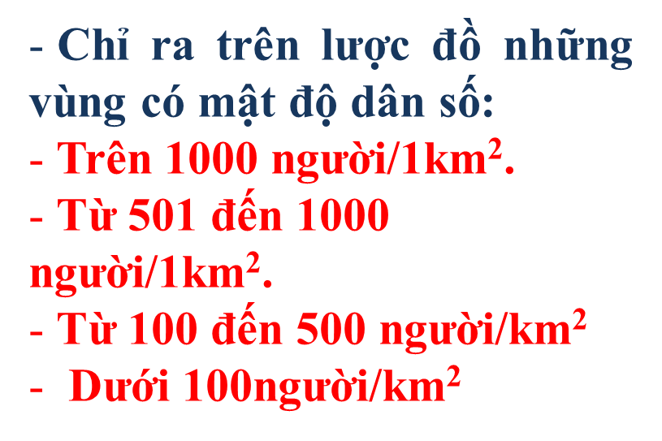
3. Phân bố dân cư
Thảo luận nhóm 2
Lược đồ mật độ dân số Việt Nam

Slide 20
Chỉ ra trên lược đồ những vùng có mật độ dân số:
Trên 1000 người/1km².
Từ 501 đến 1000 người/1km².
Từ 100 đến 500 người/km²
Dưới 100 người/km²

Slide 21
Những vùng có mật độ dân số trên 1000 người / km² là :
Là các thành phố lớn :
Hà Nội
Hải Phòng
TP Hồ Chí Minh
Và một số TP khác ven biển

Slide 22
Những vùng có mật độ dân số từ 501 – 1000 người / km² là :
Là một số nơi :
ĐB Bắc Bộ
ĐB ven biển miền Trung
Cao nguyên ( Đắc Lắc)
ĐB Nam Bộ
22

Slide 23
Những vùng có mật độ dân số từ 100 – 500 người / km² là :
Là một số nơi :
Trung du Bắc Bộ
ĐB ven biển miền trung
Cao nguyên
Đồng bằng Nam Bộ
23

Slide 24
Những vùng có mật độ dân số dưới 100 người / km² là :
Một số nơi ở vùng núi

Slide 25
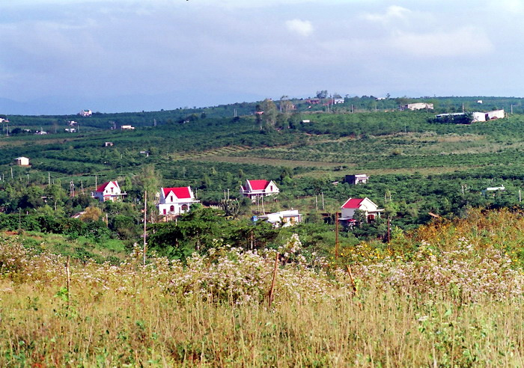
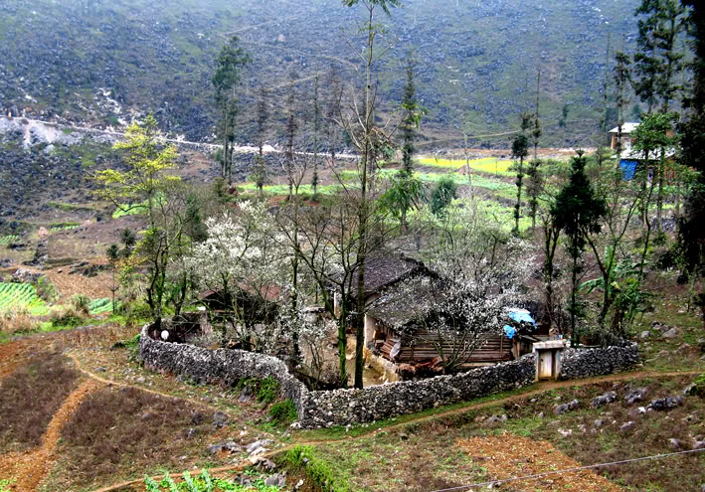
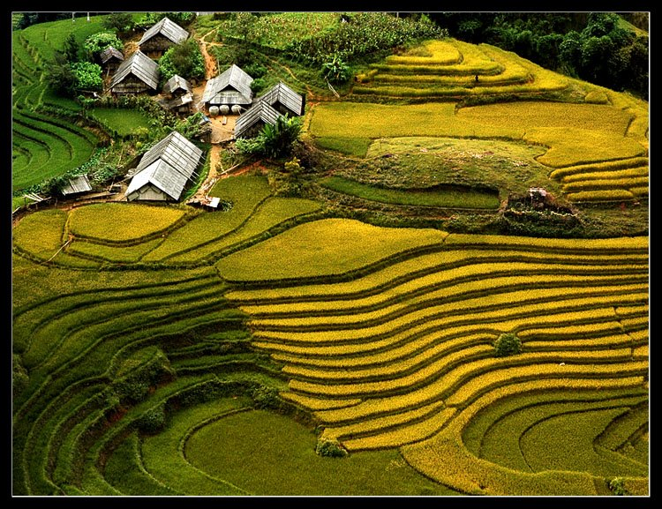
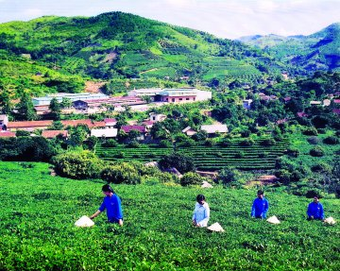
Vùng núi

Slide 26
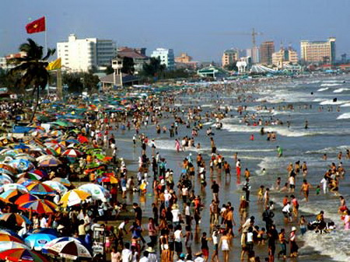
Vùng ven biển

Slide 27
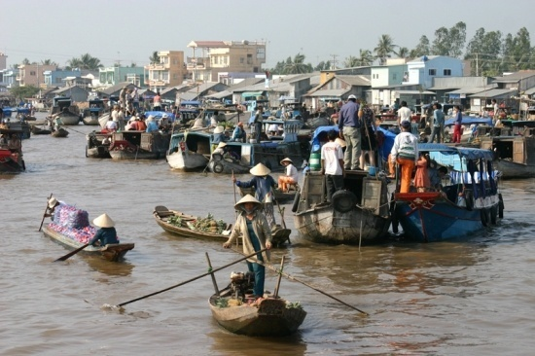
§ång b»ng s«ng Cöu Long

Slide 28
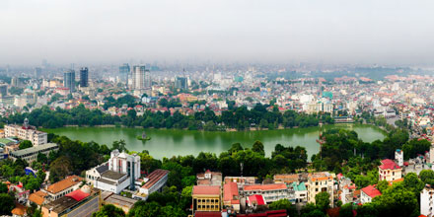
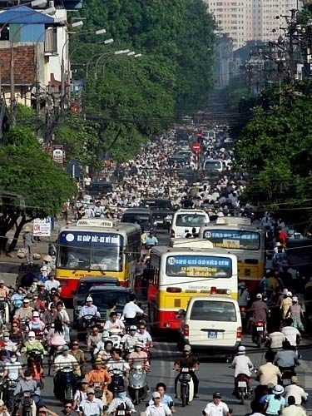

Slide 29


Phân bố dân cư nước ta có đặc điểm gì?
➔ Dân cư nước ta tập trung đông đúc ở các đồng bằng, ven biển và thưa thớt ở vùng núi cao.

Slide 30

Dân cư nước ta tập trung đông đúc ở
vùng đồng bằng và thưa thớt ở vùng
núi sẽ gây khó khăn gì cho người dân
các vùng này ?

Slide 31
Sơ đồ về tác động sự phân bố dân cư đến các vùng lãnh thổ
Vùng núi
Nhiều tài nguyên
Dân cư thưa thớt
Thiếu lao động
Di dân
Thừa lao động
Đất chật
Dân cư đông đúc
Đồng bằng, ven biển

Slide 32
Dân cư nước ta sống chủ yếu ở thành thị hay nông thôn ? Vì sao ?
➔ Dân cư nước ta sống chủ yếu ở nông thôn. Vì phần lớn dân cư nước ta làm nghề nông.

Slide 33
Nội dung chính của bài học?
GHI NHỚ
Việt Nam là nước có nhiều dân tộc, trong đó người Kinh(Việt) có số dân đông nhất. Nước ta có mật độ dân số cao, dân cư tập trung đông đúc ở các đồng bằng, ven biển và thưa thớt ở vùng núi. Khoảng ¾ dân số nước ta sống ở nông thôn.

Slide 34

TRÒ CHƠI
BÔNG HOA KÌ DIỆU

Slide 35




5
4
1
Bông hoa kì diệu
3
2

Slide 36




CÂU HỎI 1
Nước ta có bao nhiêu dân tộc ?
A. 51
B. 52
C. 54
D. 53
L
F

Slide 37
CÂU HỎI 2
Dân tộc Kinh sống chủ yếu ở đâu ?
A. Vùng núi
C. Ven biển
B. Đồng bằng
D. Cả B và C
L
F

Slide 38
CÂU HỎI 3
Những dân tộc nào dưới đây sống
chủ yếu ở vùng núi phía Bắc
A. Khơ – me, Chăm
B. Ê- đê, Gia - rai
C. Tày, Nùng, Thái
D. Dao, Pa-cô,Chăm
L
F

Slide 39
CÂU HỎI 4
Những dân tộc nào dưới đây sống chủ
yếu ở khu vực Tây Nguyên ?
A. Mường,Tà - ôi
C. Ba – na, Ê - đê
B. Vân kiều, Lô Lô
D. Mạ, Hoa.
L
F

Slide 40
CÂU HỎI 5
Mật độ dân số nước ta như thế nào?
A. Thấp
B. Trung bình
C. Cao
D. Rất cao
L
F

Slide 41
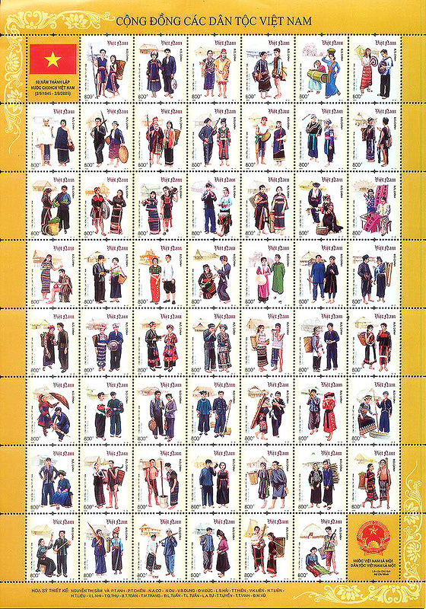

Slide 42





Kính chúc quý thầy, cô sức khỏe!
Chúc các em học tập tốt!

